Slide 1

Oblikovanje web stranica
Visoka škola za informacijske tehnologije
9. predavanje
Jurica Đurić struč. spec. ing. techn. inf.

Slide 2
Sadržaj
jQuery efekti
jQuery HTML
jQuery AJAX
Oblikovanje web stranica

Slide 3
jQuery efekti
hide() i show(), toggle()
fade()
slide()
animate()
callback()
povezivanje
Oblikovanje web stranica

Slide 4
jQuery hide() i show()
$(selector).hide(speed,callback); $(selector).show(speed,callback);
$("#hide").click(function(){ $("p").hide(); }); $("#show").click(function(){ $("p").show(); });
Oblikovanje web stranica

Slide 5
jQuery toggle()
Skraćeno pisanje hide() i show()
$(selector).toggle(speed,callback);
$("button").click(function(){ $("p").toggle(); });
Oblikovanje web stranica

Slide 6
jQuery fade
Postoji nekoliko fade metoda a to su:
fadeIn()
fadeOut()
fadeToggle()
fadeTo()
Oblikovanje web stranica

Slide 7
jQuery fadeIn()
Metoda koji služi za polagano prikazivanje elemenata
$(selector).fadeIn(speed,callback);
$("button").click(function(){ $("#div1").fadeIn(); $("#div2").fadeIn("slow"); $("#div3").fadeIn(3000); });
Oblikovanje web stranica

Slide 8
jQuery fadeOut()
Metoda koji služi za polagano skrivanje elemenata
$(selector).fadeOut(speed,callback);
$("button").click(function(){ $("#div1").fadeOut(); $("#div2").fadeOut("slow"); $("#div3").fadeOut(3000); });
Oblikovanje web stranica

Slide 9
jQuery fadeToggle()
Metoda koji služi za prebacivanje između fadeIn i fadeOut metoda
$(selector).fadeToggle(speed,callback);
$("button").click(function(){ $("#div1").fadeToggle(); $("#div2").fadeToggle("slow"); $("#div3").fadeToggle(3000); });
Oblikovanje web stranica

Slide 10
jQuery fadeTo()
Metoda koji služi za postavljanje elementa do određene vrijednosti transparentnosti između 0 i 1
$(selector).fadeTo(speed,opacity,callback);
$("button").click(function(){ $("#div1").fadeTo("slow",0.15); $("#div2").fadeTo("slow",0.4); $("#div3").fadeTo("slow",0.7); });
Oblikovanje web stranica

Slide 11
jQuery Sliding
Postoji nekoliko metoda koji omogućavaju klizne efekte
slideDown()
slideUp()
slideToggle()
Oblikovanje web stranica

Slide 12
jQuery slideDown()
Metoda koji služi za polagano spuštanje elementa prema dolje
$(selector).slideDown(speed,callback);
$("#flip").click(function(){ $("#panel").slideDown(); });
Oblikovanje web stranica

Slide 13
jQuery slideUp()
Metoda koji služi za polagano dizanje elementa prema gore
$(selector).slideUp(speed,callback);
$("#flip").click(function(){ $("#panel").slideUp(); });
Oblikovanje web stranica

Slide 14
jQuery slideToggle()
Metoda koji služi za prebacivanje između metoda slideDown() i slideUp()
$(selector).slideToggle(speed,callback);
$("#flip").click(function(){ $("#panel").slideToggle(); });
Oblikovanje web stranica

Slide 15
jQuery Animation
Metoda koji služi za izradu vlastitih animacija
$(selector).animate({params},speed,callback);
$("button").click(function(){ $("div").animate({ left:'250px', opacity:'0.5', height:'150px', width:'150px' }); });
Oblikovanje web stranica

Slide 16
jQuery Animation
Moguća animacija svi CSS svojstava
Moguća animacija boja – potreban Color Animations plugin
Korištenje relativnih ili predefiniranih vrijednosti
Oblikovanje web stranica

Slide 17
jQuery Animation - korištenje relativnih vrijednosti
Moguće je koristiti relativne vrijednosti
+= i -=
$("button").click(function(){ $("div").animate({ left:'250px', height:'+=150px', width:'+=150px' }); });
Oblikovanje web stranica

Slide 18
jQuery Animation - korištenje predefiniranih vrijednosti
Moguće je koristiti predefiniranih vrijednosti
Moguće je koristiti animacijske vrijednosti kao što su „show”, „fade” ili „toggle”
$("button").click(function(){ $("div").animate({ height:'toggle' }); });
Oblikovanje web stranica

Slide 19
jQuery Animation - Uses Queue Functionality
Pozivanje više animacija
Stvara se interni red
$("button").click(function(){ var div=$("div"); div.animate({height:'300px',opacity:'0.4'},"slow"); div.animate({width:'300px',opacity:'0.8'},"slow"); div.animate({height:'100px',opacity:'0.4'},"slow"); div.animate({width:'100px',opacity:'0.8'},"slow"); });
Oblikovanje web stranica

Slide 20
jQuery Animation – stop()
Zaustavljanje pokrenute animacije
$(selector).stop(stopAll,goToEnd);
$("#stop").click(function(){ $("#panel").stop(); });
Oblikovanje web stranica

Slide 21
jQuery Animation – chaining()
Povezivanje više akcija/metoda
Više metoda nad jednim elementom
$("#p1").css("color","red").slideUp(2000).slideDown(2000);
$("#p1").css("color","red") .slideUp(2000) .slideDown(2000);
Oblikovanje web stranica

Slide 22
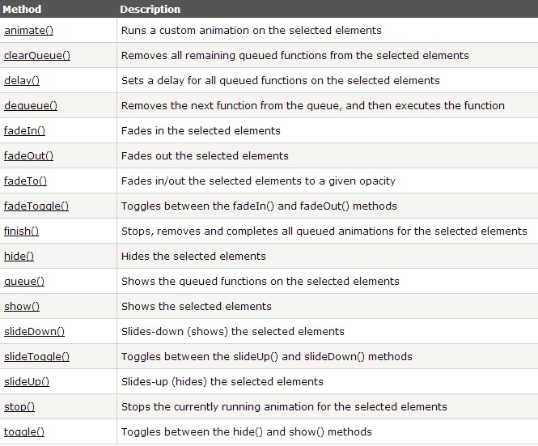
jQuery Effects
Oblikovanje web stranica

Slide 23
jQuery HTML DOM
Metode za promjenu i manipulaciju HTML elemenata i atributa
Dohvaćanje ili postavljanje sadržaja metodama:
text() – postavlja ili vraća tekst koji se nalazi unutar označenog elementa
html() – postavlja ili vraća sadržaj označenog elementa (uključujući i HTML oznake)
val() – postavlja ili vraća vrijednosti polja formi
Oblikovanje web stranica

Slide 24
jQuery HTML DOM – dohvaćanje sadržaja
$("#btn1").click(function(){ alert("Text: " + $("#test").text()); });
$("#btn2").click(function(){ alert("HTML: " + $("#test").html()); });
$("#btn1").click(function(){ alert("Value: " + $("#test").val()); });
$("button").click(function(){ alert($("#w3s").attr("href")); });
Oblikovanje web stranica

Slide 25
jQuery HTML DOM – postavljanje sadržaja
$("#btn1").click(function(){ $("#test1").text("Hello world!"); });
$("#btn2").click(function(){ $("#test2").html("<b>Hello world!</b>"); });
$("#btn3").click(function(){ $("#test3").val("Dolly Duck"); });
$("button").click(function(){ $("#w3s").attr("href","http://www.w3schools.com/jquery"); });
Oblikovanje web stranica

Slide 26
jQuery HTML DOM – dodavanje novih elemenata/sadržaja
4 jQuery metode koje se koriste za dodavanja novog sadržaja:
append() – ubacuje sadržaj na kraj označenog elementa
prepend() – ubacuje sadržaj na početak označenog elementa
after() – ubacuje sadržaj nakon označenog elementa
before() – ubacuje sadržaj prije označenog elementa
Oblikovanje web stranica

Slide 27
jQuery HTML DOM – append() i prepend()
$("p").append("Some appended text.");
$("p").prepend("Some prepended text.");
function appendText() { var txt1="<p>Text.</p>"; // Create element with HTML var txt2=$("<p></p>").text("Text."); // Create with jQuery var txt3=document.createElement("p"); // Create with DOM txt3.innerHTML="Text."; $("p").append(txt1,txt2,txt3); // Append the new elements }
Oblikovanje web stranica

Slide 28
jQuery HTML DOM – after() i before()
$("img").after("Some text after"); $("img").before("Some text before");
function afterText() { var txt1="<b>I </b>"; // Create element with HTML var txt2=$("<i></i>").text("love "); // Create with jQuery var txt3=document.createElement("big"); // Create with DOM txt3.innerHTML="jQuery!"; $("img").after(txt1,txt2,txt3); // Insert new elements after img }
Oblikovanje web stranica

Slide 29
jQuery HTML DOM – remove() i empty()
remove() – brisanje označenih elemenata (i svih njihovih potomaka) - $("#div1").remove();
empty() – brisanje svih potomaka od označenog elemenata - $("#div1").empty();
filtriranje
$("p").remove(".italic");
Oblikovanje web stranica

Slide 30
jQuery HTML DOM – CSS klase
jQuery nekoliko metoda za CSS manipulaciju:
addClass() – dodaje jednu ili više klasa označenom elementu
removeClass() – briše jednu ili više klasa iz označenog elementa
toggleClass() – prebacuje između dodavanja i brisanja klasa
css() – postavlja ili vraća stil atributa
Oblikovanje web stranica

Slide 31
jQuery HTML DOM – CSS metoda
css() metoda koja postavlja ili vraća jedno ili više svojstava označenog elementa
Vraćanje svojstva:
css("propertyname");
Postavljanje svojstva:
css("propertyname","value");
Postavljanje više svojstava:
$("p").css({"background-color":"yellow","font-size":"200%"});
Oblikovanje web stranica

Slide 32
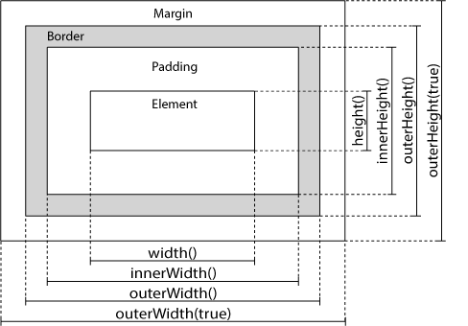
jQuery HTML DOM – Dimensions
Oblikovanje web stranica

Slide 33
jQuery HTML DOM – Dimensions
Metode koje se mogu koristiti:
width()
height()
innerWidth()
innerHeight()
outerWidth()
outerHeight()
Oblikovanje web stranica

Slide 34
jQuery HTML DOM – width() i height() metode
width() metoda postavlja ili dohvaća širinu elementa (bez padding-a, border-a ili margina)
height() metoda postavlja ili vraća visinu elementa (bez padding-a, border-a ili margina)
$("button").click(function(){ var txt=""; txt+="Width: " + $("#div1").width() + "</br>"; txt+="Height: " + $("#div1").height(); $("#div1").html(txt); });
Oblikovanje web stranica

Slide 35
jQuery HTML DOM – width() i height() metode
Dohvaćanje širine i visine dokumenta (HTML dokumenta) i prozora (prozor preglednika):
$("button").click(function(){ var txt=""; txt+="Document width/height: " + $(document).width(); txt+="x" + $(document).height() + "\n"; txt+="Window width/height: " + $(window).width(); txt+="x" + $(window).height(); alert(txt); });
Oblikovanje web stranica

Slide 36
jQuery HTML DOM – innerWidth() i innerHeight() metode
innerWidth() metoda vraća širinu elementa (uključujući padding).
innerHeight() metoda vraća visinu elementa (uključujući padding).
$("button").click(function(){ var txt=""; txt+="Inner width: " + $("#div1").innerWidth() + "</br>"; txt+="Inner height: " + $("#div1").innerHeight(); $("#div1").html(txt); });
Oblikovanje web stranica

Slide 37
jQuery HTML DOM – outerWidth() i outerHeight() metode
outerWidth() metoda vraća širinu elementa (uključujući padding i border).
outerHeight() metoda vraća visinu elementa (uključujući padding i border).
$("button").click(function(){ var txt=""; txt+="Outer width: " + $("#div1").outerWidth() + "</br>"; txt+="Outer height: " + $("#div1").outerHeight(); $("#div1").html(txt); });
Oblikovanje web stranica

Slide 38
jQuery HTML DOM – outerWidth() i outerHeight() metode
outerWidth(true) metoda vraća širinu elementa (uključujući padding, border i margine).
The outerHeight(true) metoda vraća visinu elementa (uključujući padding, border i margine).
$("button").click(function(){ var txt=""; txt+="Outer width (+margin): " + $("#div1").outerWidth(true) + "</br>"; txt+="Outer height (+margin): " + $("#div1").outerHeight(true); $("#div1").html(txt); });
Oblikovanje web stranica

Slide 39
jQuery AJAX – load() metoda
Jednostavna no moćna metoda
Dohvaća podatke od servera i sprema primljene podatke u označeni element
$(selector).load(URL,data,callback);
Obavezni URL parameter određuje URL od kuda se žele dohvatiti podaci
Opcionalni parametar određuje querystring par ključ/vrijednost koji se šalje zajedno sa zahtjevom
Opcionalni parametar callback je ime funkcije koja će se pozvati nakon što se izvrši load() metoda
Oblikovanje web stranica

Slide 40
jQuery AJAX – load() metoda
demo_test.txt
<h2>jQuery and AJAX is FUN!!!</h2> <p id="p1">This is some text in a paragraph.</p>
jQuery_ajax_test.html
$("#div1").load("demo_test.txt");
…
$("#div1").load("demo_test.txt #p1");
Oblikovanje web stranica

Slide 41
jQuery AJAX – load() metoda
Opcionalni callback parameter određuje funkciju koja će se izvršiti nakon što se do kraja izvrši metoda load()
callback funkcija može imati sljedeće parametre:
responseTxt – sadrži rezultirajući sadržaj ako je poziv uspio
statusTXT – sadrži status poziva
xhr – sadrži XMLHttpRequest objekt
Oblikovanje web stranica

Slide 42
jQuery AJAX – load() metoda
$("button").click(function(){ $("#div1").load("demo_test.txt",function(responseTxt,statusTxt,xhr){ if(statusTxt=="success") alert("External content loaded successfully!"); if(statusTxt=="error") alert("Error: "+xhr.status+": "+xhr.statusText); }); });
Oblikovanje web stranica

Slide 43
jQuery AJAX – get() metoda
$.get() metoda šalje zahtjev serveru koristeći HTTP GET zahtjev
$.get(URL,callback);
$("button").click(function(){ $.get("demo_test.asp",function(data,status){ alert("Data: " + data + "\nStatus: " + status); }); });
Oblikovanje web stranica

Slide 44
jQuery AJAX – post() metoda
$.post() metoda šalje zahtjev serveru koristeći HTTP POST zahtjev
$.post(URL,data,callback);
$("button").click(function(){ $.post("demo_test_post.asp", { name:"Donald Duck", city:"Duckburg" }, function(data,status){ alert("Data: " + data + "\nStatus: " + status); }); });
Oblikovanje web stranica

Slide 45
jQuery AJAX – noConflict() metoda
Mogući problemi prilikom korištenja nekoliko različitih biblioteka
The noConflict() metoda otpušta i zadržava $ oznaku identifikatora, kako bi ga druge skripte mogle koristiti
$.noConflict(); jQuery(document).ready(function(){ jQuery("button").click(function(){ jQuery("p").text("jQuery is still working!"); }); });
Oblikovanje web stranica

Slide 46
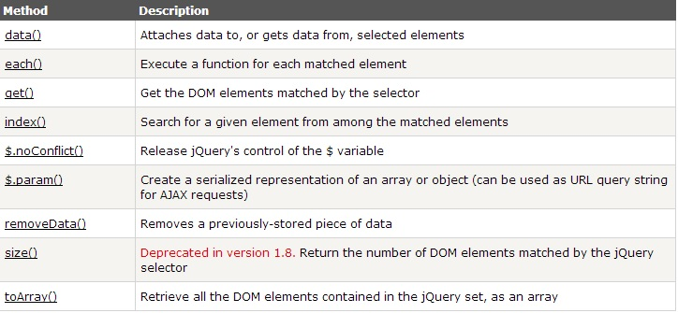
jQuery AJAX – ostale metode
Oblikovanje web stranica

Slide 47
Kraj 9. predavanja
Hvala na pozornosti!
Oblikovanje web stranica

